Slide 1
Kontrola výdajů Interreg Europe a Interreg Danube
Pavel Lukeš 14.5. 2018 Praha

Slide 2
Právní rámec
Nařízení EU č. 1299/2013 čl. 23:
Zodpovídají za kontrolu výdajů členské státy na jejichž území má sídlo příjemce Kontrolní systém v ČR je centralizovaný, tzn. kontrolu vykonává jedna pověřená organizace
Na základě rozhodnutí ministryně pro místní rozvoj č. 142/2015 je kontrolou výdajů u programů Evropská územní spolupráce (tedy i Interreg Europe) pověřeno Centrum pro regionální rozvoj České republiky (Centrum)
Jenom Centrum může v ČR vykonávat kontrolu výdajů u programů Evropské územní spolupráce
Výkon kontroly je pro české příjemce bezplatný!!

Slide 3
Legislativa a dokumenty 1
1. Nařízení EU zvláště:
č. 1303/2013 – tzv. obecné nařízení
č. 1299/2013 – nařízení o Evropské územní spolupráci
č. 1301/2013 – nařízení o ERDF
č. 481/2014 – nařízení o způsobilosti výdajů

Slide 4
Legislativa a dokumenty 2
2. Programové dokumenty
Interreg Europe http://www.interregeurope.eu/projects/guidance/#report-activities
Program meziregionální spolupráce Interreg Europe
Programme Manual (5. verze - duben 2018) – nutno znát !!! (obsahuje informace pro předložení žádosti, ale i o předkládání výdajů ke kontrole)
Graphic identity guide
Webináře o reportování prostřednictví iOLF
https://www.interregeurope.eu/projects/guidance/#reporting

Slide 5
Legislativa a dokumenty 2
2. Programové dokumenty
Interreg DANUBE http://www.interreg-danube.eu/relevant-documents/documents-for-project-implementation
Program nadnárodní spolupráce Interreg DANUBE
Application Manual, Guidelines to the AF (Application Pack)
Implementation Manual (verze - červenec 2017) – nutno znát !!! (obsahuje informace o předkládání výdajů ke kontrole)
- Guidelines for partner report (postup předkládání zprávy přes eMS)
Visual Identity Manual for DTP projects

Slide 6
Legislativa a dokumenty 3
3. Národní dokumenty (http://www.dotaceeu.cz/cs/Fondy-EU/2014-2020/Operacni-programy/OP-INTERREG-EUROPE )
Pokyny pro příjemce ke kontrole (včetně příloh) !!!
zákon o veřejných zakázkách č. 137/2006 Sb.
(pro všechny zakázky vyhlášené do 30.9. 2016)
zákona č. 134/2016 Sb., o zadávání veřejných zakázek
(pro všechny zakázky vyhlášené od 1.10. 2016)
- Metodický pokyn pro zadávání zakázek pro programové období 2014-2020
Hierarchie pravidel EU nařízení Pravidla programu Národní pravidla

Slide 7
Klíčové dokumenty pro kontrolu
Na úrovni ČR:
Pokyny pro příjemce ke kontrole + přílohy
- upravují oblasti, které nejsou dostatečně ošetřené v programových dokumentech, případně jsou specifické pro ČR – veřejné zakázky
obsahují základní informace pro partnery popisující požadavky pro kontrolu
příloha Náležitosti dokladování – dokladování jednotlivých typů výdajů

Slide 8
Klíčové dokumenty pro kontrolu
Na úrovni programu:
Programme Manual (Interreg Europe) + přílohy
Obsahuje informace pro všechny partnery popisující požadavky na dokladování jednotlivých typů výdajů, způsobilost, požadavky na kontrolu, harmonogram kontroly a formuláře ke kontrole v AJ
Povinné přílohy/formuláře: (vyplnit online v iOLF)
List of expenditures (partner)
List of Contracts (partner)
Control Certificate (kontrolor/Centrum)
Control Report + Checklist (kontrolor/Centrum)

Slide 9
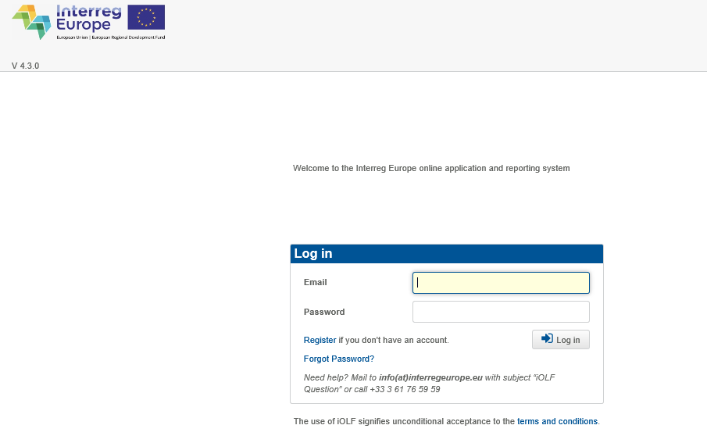
Interreg Europe – pro reportování se používá monitorovací systém iOLF
https://www.iolf.eu/Account/Login?ReturnUrl=%2f

Slide 10
Klíčové dokumenty pro kontrolu
Na úrovni programu:
Implemetation Manual (Interreg DANUBE) + přílohy
Obsahuje informace pro všechny partnery popisující požadavky na dokladování jednotlivých typů výdajů, způsobilost, požadavky na kontrolu, harmonogram kontroly a formuláře ke kontrole v AJ
Povinné přílohy/formuláře: (vyplnit online v eMS)
Project Partner Report – obsahuje List of Expenditure
Tento dokument generován automaticky na základě dat eMS
Součástí Control Guidelines
Control Certificate + Control Report (kontrolor/Centrum)
Control Checklist (kontrolor/Centrum)

Slide 11
Interreg Danube – pro reportování se používá monitorovací systém eMS
http://www.interreg-danube.eu/about-dtp/dtp-ems

Slide 12
Kontrola
Úkolem kontrolora je:
„Ověřit, že spolufinancované produkty a služby byly dodány a že výdaje, jež příjemci vykázali, byly skutečně zaplaceny a že je dodržen soulad s platnými právními předpisy, programem a jsou splněny podmínky podpory operace.“

Slide 13
Kontrola
Cílem kontroly je ověřit:
způsobilost příjemce/partnera (tj. údaje uvedené o příjemci na faktuře jsou správné a v souladu se Subsidy Contract/Partnership agreement)
zda realizace projektu popsaná ve zprávě o průběhu projektu probíhá v souladu s podmínkami programové dokumentace, projektové žádosti, smlouvy (rozpočet) pokynů pro příjemce a EU/národní legislativou (výstupy projektu)
dodržení pravidel pro zadávání veřejných zakázek
dodržení pravidel publicity
dodržení pravidel podmínek veřejné podpory, ochrany životního prostředí, rovných příležitostí a nediskriminace, tak jak je uvedeno v žádosti

Slide 14
Kontrola
Cílem kontroly je ověřit:
časovou a věcnou způsobilost výdajů
soulad s legislativou EU, programovou dokumentací a národní legislativou
přiměřenost (výdaje musí odpovídat cenám v místě a čase obvyklém) a musí být vynaloženy v souladu s principy hospodárnosti, účelnosti, efektivnosti
zda deklarované výdaje byly vynaloženy v souvislosti s projektem a aktivitami uvedené v žádosti o projekt (Application form),v souladu s platným rozpočtem projektu a se smlouvou/partnerskou dohodou (Subsidy Contract, Partnership Agreement)
výdaje musí být identifikovatelné (originály dokladů projektového partnera musí být řádně označené číslem, akronymem/názvem projektu a názvem programu), prokazatelné, doložitelné potvrzenými účetními doklady, tzn. musí být definitivní, zachyceny v účetnictví partnera analyticky na projekt, uhrazeny
skutečné dodání produktů a služeb (dle dodacích listů, ukázek výstupů, prezenčních listin atd.)

Slide 15
Kontrola
Kontrolorem pro české partnery je:
Centrum pro regionální rozvoj České republiky prostřednictvím poboček
Každému příjemci bude přiděleno oddělení Centra
- na toto oddělení následně předkládá příjemce výdaje ke kontrole
oddělení pro NUTS II Severovýchod oddělení pro NUTS II Jihovýchod
Hradec Králové Brno - Komárov
Evropský dům, Švendova 1282, 500 03 Mariánské náměstí 617/1, 617 00
Vedoucí: Ing. Petra Marková Vedoucí: Ing. Tatiana Mifková, Ph.D.
petra.markova@crr.cz; severovychod@crr.cz tatiana.mifkova@crr.cz; jihovychod@crr.cz
oddělení pro NUTS II Moravskoslezsko
Ostrava
30. dubna 635/35, 702 00 Ostrava
Vedoucí: Ing. Irena Kirchnerová
irena.kirchnerova@crr.cz; moravskoslezsko@crr.cz
Všechny kontakty na Centrum naleznete zde:
http://www.crr.cz/cs/kontakty/kontakty-eus-cil-3/

Slide 16
Kontrola
Kdy je vhodné kontaktovat Kontrolora?
zadávání veřejných zakázek
pochybnosti o způsobilosti výdaje
pochybnosti o dokladování výdaje
předkládání výdajů ke kontrole (reportingu)

Slide 17
Kontrola
k první kontrole výdajů český partner předloží:
kopii Subsidy Contract včetně příloh, kopii Partnership Agreement a kopii Application Form – pokud není nahráno v monitorovacím systému programu-iOlf
a) u neplátců DPH: Čestné prohlášení, že nejste plátci DPH
b) u plátců DPH: Registraci plátce DPH (stačí kopie); v případě nárokování DPH, jako způsobilého výdaje, Prohlášení, že nemá nárok na odpočet DPH v rámci svého daňového přiznání
detailní rozpočet jednotlivého projektového partnera dle rozpočtových kapitol. Pokud není součástí Partnership Agreement nebo Application form (vzor je přílohou Pokynů pro příjemce)
přehled realizovaných a předpokládaných ZŘ (příloha Pokynů pro příjemce)
přehled zaměstnanců na projektu (vzor příloha Pokynů pro příjemce)

Slide 18
Kontrola
k první a každé další kontrole výdajů český partner předloží:
schválené změny Application form, Subsidy contract nebo Partnership agreement – jejich aktuální verzi – pokud není nahráno v monitorovacím systému programu
v případě změny aktualizovaný přehled realizovaných a předpokládaných ZŘ a přehled zaměstnanců na projekt
zprávu o průběhu projektu (progress report) a list of expenditure/soupisku výdajů – předložit prostřednictvím iOLF / eMS
informace o změnách kontaktních údajů partnera, statutárního zástupce nebo kontaktní osoby
v případě změny rozpočtu partnera – aktuální rozpočet, v případě překročení rozpočtu/rozpočtových kapitol souhlas LP
kopie originálů účetních dokladů , včetně podpůrné dokumentace roztříděné ve složce podle rozpočtových položek a označených názvem/akronymem a číslem projektu a názvem programu
čestné prohlášení o shodě kopií účetních dokladů a podpůrné dokumentace s originály
v případě změn z neplátce na plátce DPH a naopak – doklad o novém stavu

Slide 19
Kontrola
Po předložení všech výdajů:
Kontrolor provede kontrolu předložených dokumentů a podkladů a vystaví partnerovi:
Control Certificate (iOLF / eMS)
Control Report + Checklist (iOLF / eMS)
Schválený List of Expenditure/List of Contracts, Partner report (iOLF / eMS)
Partner následně zašle svému LP – včetně popisu své části projektu za dané období

Slide 20
Kontrola
Časový harmonogram kontroly
- monitorovací/reportovací období jsou stanovena na 6 měsíců
Interreg Europe
Reportovací období jsou stanovena schválením projektu monitorovacím výborem, budou vám sdělena LP
Interreg DANUBE
Reportovací období jsou stanovena v článku 4 - Subsidy Contract
(deadline pro LP = datum online předložení)

Slide 21
Kontrola
Časový harmonogram kontroly
CZ partneři předkládají výdaje ke kontrole zpravidla každých 6 měsíců, pokud nárokované výdaje partnera za dané reportovací období jsou
˃7.500 EUR (pouze Interreg Europe)
Bez ohledu na tento finanční limit musí příjemci předložit výdaje ke kontrole minimálně jednou do roka.
Interreg Danube
Nejsou stanoveny finanční limity pro předkládání výdajů ke kontrole

Slide 22
Kontrola
Lhůty pro předkládání dokladů ke kontrole pro příjemce:
do 15 dnů po skončení každého reportovacího období
např. reportovací období od. 1.10. až 31.3. – nutno předložit do 15.4.
Centrum má 60 dni na kontrolu a vystavení certifikátu
LP musí do 3 měsíců po skončení reportovacího období předložit souhrnnou zprávu za celý projekt a souhrnné výdaje na ŘO/sekretariát
za reportovací období 1.10. až 31.3. – je termín 1.7.

Slide 23
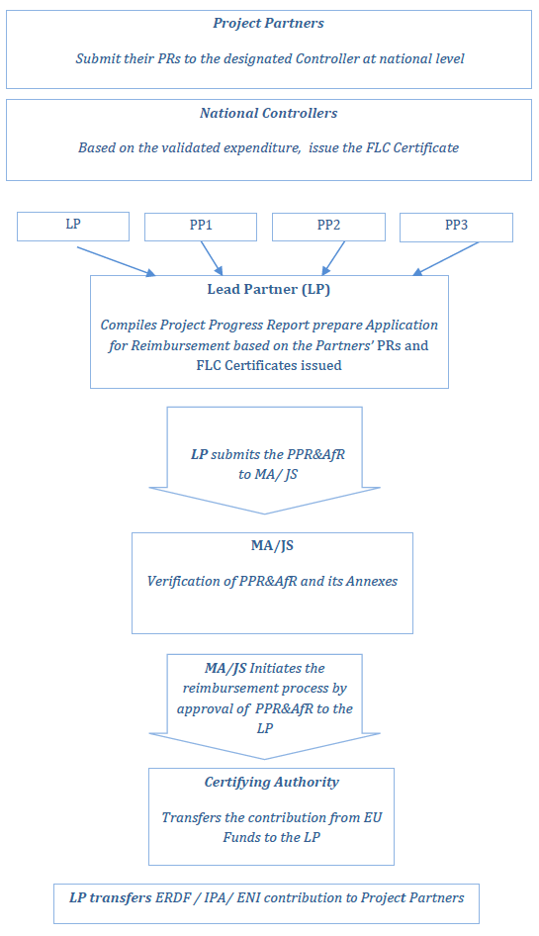
Kontrola

Slide 24
Kontrola
Jaké faktory ovlivňují průběh kontroly:
kvalita zpracování předložených podkladů (zprávy o realizaci, finanční zprávy, podpůrné dokumenty)
dodržení požadavků v Pokynech a programové dokumentaci
řádné doložení/vykázání výdajů dle program.dokumentace a Pokynů
spolupráce partnera s kontrolorem v případě doplňování požadovaných informací/podkladů
termín předložení výdajů ke kontrole

Slide 25
Kontrola
Kontrola na místě:
cílem je ověřit, zda je projekt skutečně realizován
zda byly produkty a služby skutečně dodány
může být i dokladová kontrola na místě
provádí se u vybraného vzorku projektů během realizace projektu, nejpozději do poslední certifikace
příslušný partner bude ze strany kontrola upozorněn min. 48 hodin před kontrolní návštěvou
partner je povinen umožnit kontrolorovi nahlédnout do veškeré dokumentace spojené s projektem

Slide 26
Kontrola
Na co je třeba dát pozor!!!:
veřejné zakázky
dodržování pravidel publicity
časová a věcná způsobilost výdajů dle program.dokumentace
rozpočet projektu – budget lines, změna rozpočtu
shoda informací předkládaných kontrolorovi s informacemi v reportingu pro LP
příjmy projektu
problematika dvojího financování

Slide 27
Děkuji za pozornost
Pavel Lukeš
Ministerstvo pro místní rozvoj
51, Odbor Evropské územní spolupráce.
Staroměstské nám. 6
110 15 Praha
kancelář: Letenská 119/3
tel: +420 224 862 331
mob: +420 731 628 149
e-mail: lukpav@mmr.cz

